Slide 1
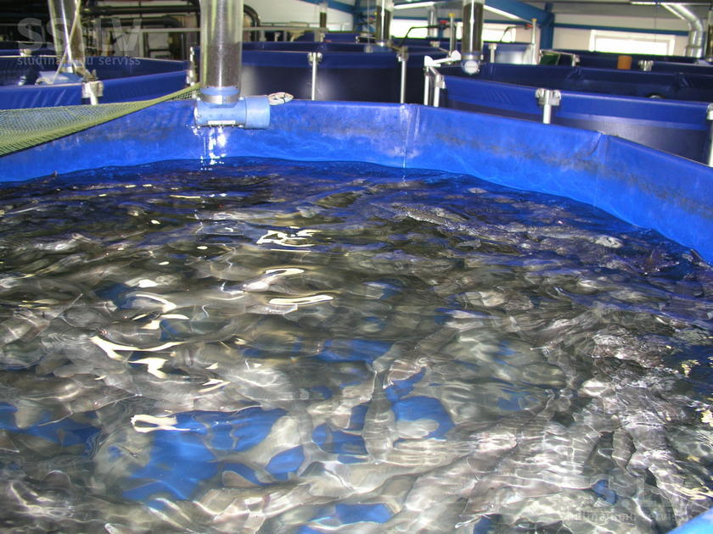
Проект «Создание рыбного хозяйства
по выращиванию форели»
Цель проекта- создание рыбного хозяйства
по выращиванию рыбы (форели) в замкнутой
системе водоснабжения с целью её дальнейшей переработки и производства продуктов питания.
Номенклатура готовой продукции:
рыба потрошеная охлажденная;
рыба соленая и копченая.
Размещение рыбного хозяйства предполагается в Дубровенском районе, на земельном участке 1 га.
Проектом предусмотрено строительство производственного помещения с УЗВ, складских, подсобных помещений с душевыми и раздевалками, офиса для АУП.
Общая потребность в инвестициях составит 160 млн.руб. Основные рынки сбыта готовой продукции- Российская Федерация, Республика Беларусь.
Проектная мощность производства- 232 тонны рыбы в год.
Реализация рыбы планируется через 1,5 года после начала проекта.
Общий объем реализации продукции при выходе на проектную мощность составит 145 млн.руб. в год.
Суммарная чистая прибыль за 10 лет реализации проекта составит 450 млн.руб. (612 млн.руб. при оптимистичной сценарии).

Slide 2
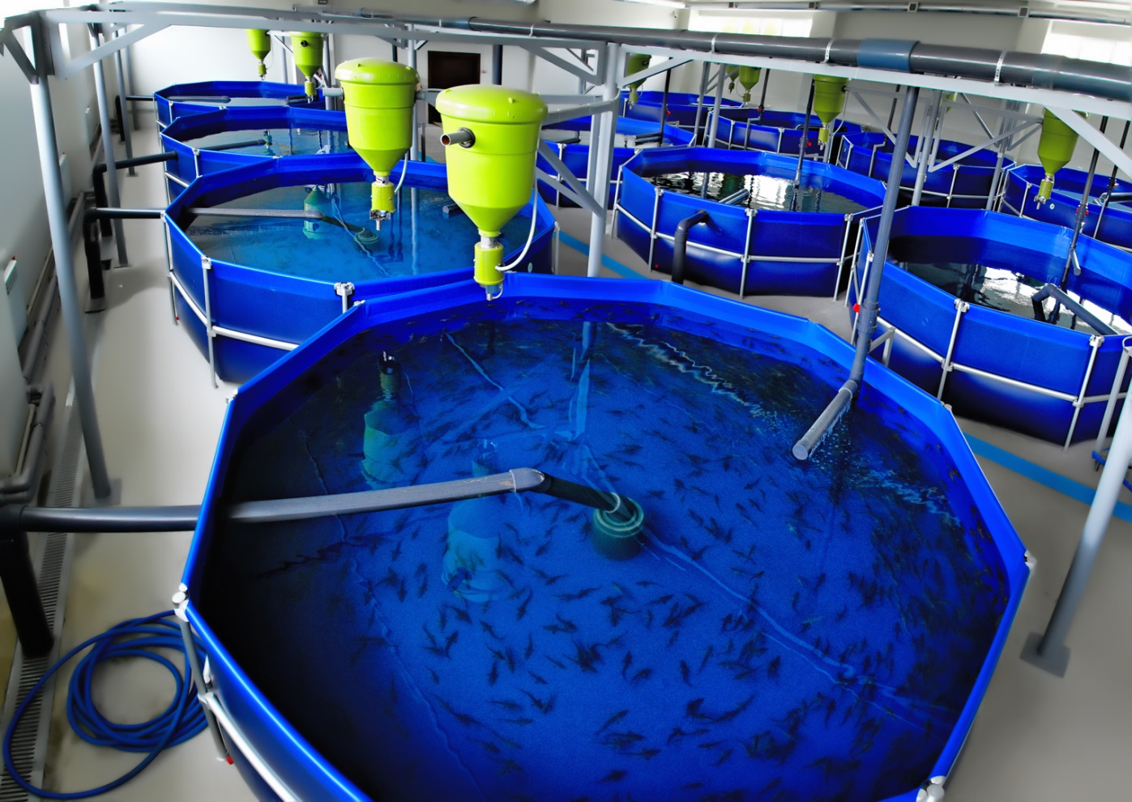
Технология выращивания форели в установках замкнутого водоснабжения (далее – УЗВ) выгодна по следующим причинам
минимальные требования к условиям содержания;
доступность комбикормов для рыбы;
высокое качество и превосходный вкус готового форелевого продукта;
минимальные финансовые затраты на выращивание форели в УЗВ для рыбоводства;
интенсивный рост и ускоренное развитие по сравнению с естественными условиями;
автоматизированная и многократно протестированная инновационная технология для продуктивного выращивания рыбы в искусственных условиях.

